Slide 1
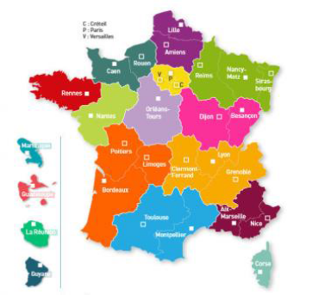
Réunion DGOS - ARS - RESOMEDIT
MITRACLIP
MESH
14 mars 2019

Slide 2
Demande DGOS
Echange sur deux sujets relatifs à l’encadrement des pratiques mis en place en application des dispositions de l’article L.1151-1 du code de la santé publique :
1. Le premier concerne la pose des clips sur la valve mitrale (Mitraclip) encadrée par l’arrêté du 6 octobre 2016 récemment prorogé jusqu’au 31 décembre 2020 (cf ci-joint). Compte tenu de la technicité de la pose et de l’expérience requise pour assurer la sécurité du geste, un seuil minimal de pose est actuellement fixé à 24 par an. Nous souhaitons échanger avec vous dans l’objectif de faire le bilan de cette pratique sur le territoire et de la façon d’appliquer cet encadrement.
2. Le deuxième sujet concerne le futur encadrement de la pose des implants de renfort pelvien (aussi appelés mesh) dans l’indication du prolapsus. De même, compte-tenu de l’expertise nécessaire pour assurer la sécurité du geste, il est proposé d’établir un seuil minimal d’activité (20 actes de chirurgie du prolapsus par an). Nous souhaitons échanger avec vous sur l’impact de ce futur encadrement.

Slide 3
Encadrement spécifique de certains dispositifs médicaux article L.1151-1 du code de la santé publique
Pour des raisons de santé publique
Ou si susceptible d’entraîner des dépenses injustifiées
Règles particulières :
Formation et qualification des professionnels
Conditions techniques de réalisation
Règles de bonnes pratiques
Limitation :
Utilisation restreinte pendant une période donnée à certains établissements de santé
Arrêté ministériel après avis HAS de la liste des établissements concernés ou précisant les critères au vu desquels les ARS fixent la liste des établissements concernés
Cas de MITRACLIP et MESH
Notes:
Article loi financement

Slide 4
MITRACLIP
Code LPP | Libellé LPP | Date JO inscription LPP et liste en sus
3139483 | Système de clip percutané pour valve mitrale, ABBOTT, MITRACLIP | 9/12/2016
3180770 | Système de clip percutané pour valve mitrale, ABBOTT, MITRACLIP NT | 30/06/2017
3151188 | Système de clip percutané pour valve mitrale, ABBOTT, MITRACLIP NTR | 23/11/2018
3109341 | Système de clip percutané pour valve mitrale, ABBOTT, MITRACLIP XTR | 23/11/2018

Slide 5
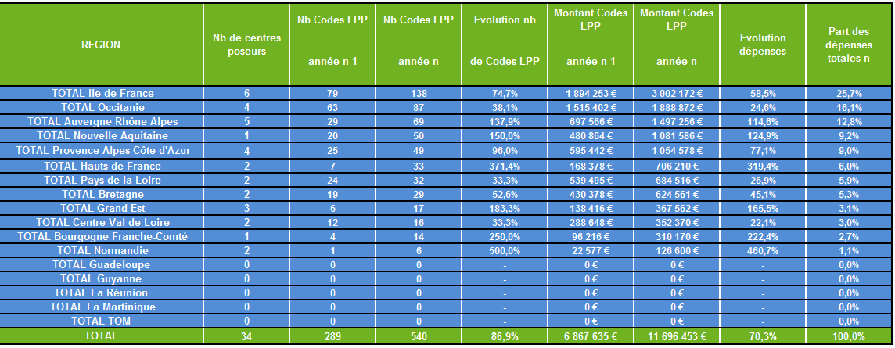
Etat des lieux (données ScanSanté M10 2018)
TOTAL France : 540 MITRACLIP à M10 2018 (+ 86,9 % / 2017)

Slide 6
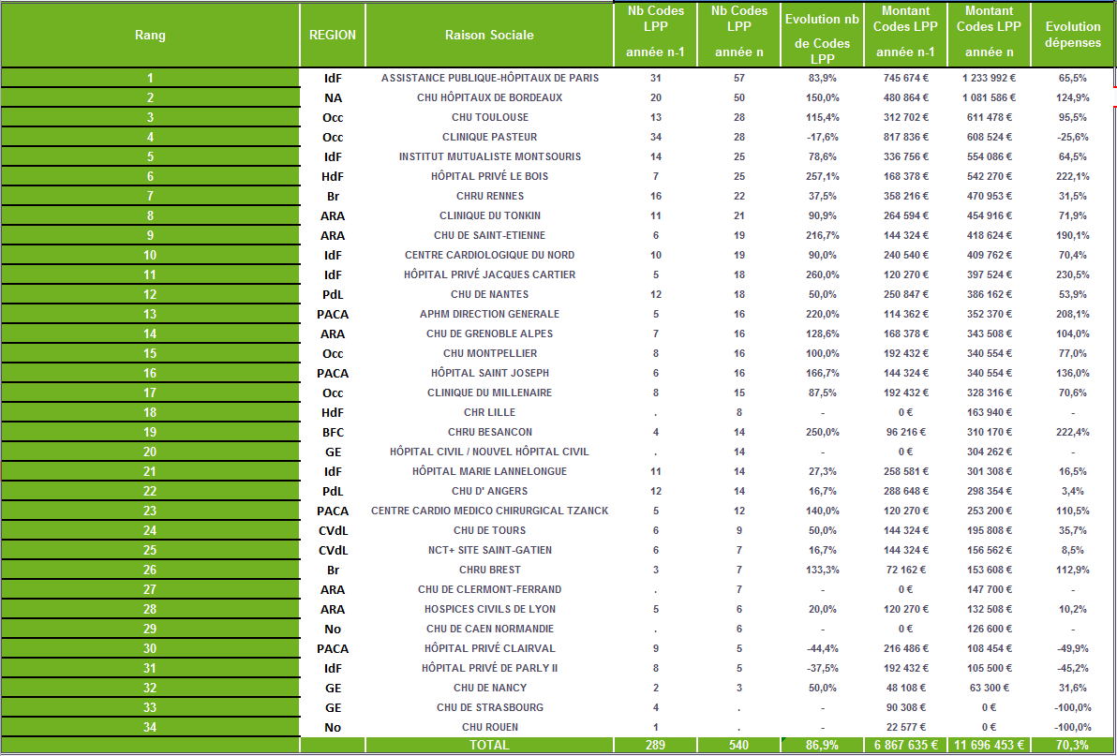
Etat des lieux par établissement (données ScanSanté M10 2018)

Slide 7
Données par région
PMSI M12 2018 – MITRACLIP
Sources : PMSI/ OMEDIT
REGION | Nb de centres poseurs | Nb Codes LPP | Nb Codes LPP | Evolution nb | Montant Codes LPP | Montant Codes LPP | Evolution dépenses | Part des dépenses totales n
 |  | année n-1 | année n | de Codes LPP | année n-1 | année n
TOTAL Ile de France | 6 | 106 | 165 | +56% | 2 543 711 € | 3 571 872 € | + 40,4 % | 23,6%
TOTAL Occitanie | 4 | 88 | 105 | +19% | 2 072 442 € | 2 268 672 € | +9 % | 15,0%
TOTAL Auvergne Rhône Alpes | 5 | 36 | 94 | + 161 % | 865 944€ | 2 033 618€ | + 134,8% | 13,4%
TOTAL Nouvelle Aquitaine | 1 | 28 | 63 | + 125 % | 673 296 € | 1 313 686 € | + 95,1 % | 8,7%
TOTAL Provence Alpes Côte d'Azur | 2 | 31 | 72 | + 132 % | 739 766 € | 1 539 878 € | + 108,0% | 10,2%
TOTAL Hauts de France | 2 | 21 | 49 | + 133 % | 468 789 € | 1 039 232 € | + 122 % | 6,9%
TOTAL Pays de la Loire | 2 | 31 | 55 | + 77% | 745 674 € | 1 171 936 € | +57,2 % | 7,7%
TOTAL Bretagne | 2 | 29 | 36 | + 24% | 660 386 € | 772 106 € | + 16,9% | 5,1%
TOTAL Grand Est | 2 | 9 | 19 | + 111% | 207 624 € | 409 762€ | + 97,4% | 2,7%
TOTAL Centre Val de Loire | 2 | 14 | 19 | + 36% | 336 758 € | 415 670€ | + 23,4% | 2,7%
TOTAL Bourgogne Franche-Comté | 2 | 4 | 17 | +325 % | 92 216€ | 373 470 € | + 288 % | 2,5%
TOTAL Normandie | 2 | 3 | 6 | + 100% | 75 820 € | 144 000 € | + 89,9% | 0,9%
TOTAL Guadeloupe | 0 | - | - | - | - | - | - | -
TOTAL Guyane | 0 | - | -
TOTAL La Réunion | 1 | 0 | 3 | + 200% | 0 | 72 714 € | + 200% | 0,5%
TOTAL La Martinique | 0 | - | -
TOTAL TOM | 1 | 0 | 3 | + 200% | 0 | 72 714 € | + 200% | 0,5%
TOTAL | 35 | 400 | 703 | + 76% | 9 486 426 € | 15 126 616 € | +59,5%
TOTAL France : 703 MITRACLIP à M12 2018 (+ 76 % / 2017)

Slide 8
Données PMSI M12 2018 – MITRACLIP
Déclinaison par établissement ( collecte OMEDIT e-PMSI)
région | finess | nom | nb M12 2017 | nb M12 2018 | evol. nb | dépense 2017 | dépense 2018 | évol. dépense
N-AQ | 330781196 | CHU BORDEAUX | 28 | 63 | 125% | 673 296 € | 1 313 686 € | 95,1%
IDF | 750712184 | AP-HP (4 sites) | 37 | 62 | 68% | 889 998 € | 1 339 492 € | 50,5%
OCC | 310780259 | CLINIQUE PASTEUR | 42 | 36 | -14% | 1 010 268 € | 777 324 € | -23,0%
HDF | 590780268 | POLYCLINIQUE DU BOIS | 11 | 33 | 200% | 264 594 € | 711 070 € | 169,0%
OCC | 310781406 | CHR TOULOUSE | 18 | 32 | 78% | 432 972 € | 695 878 € | 61,0%
IDF | 750150104 | INSTITUT MUTUALISTE MONTSOURIS | 24 | 31 | 29% | 577 296 € | 680 686 € | 17,9%
PDL | 440000289 | CHU NANTES | 16 | 30 | 88% | 384 864 € | 641 482 € | 66,7%
BRET | 350005179 | CHU RENNES | 23 | 28 | 22% | 516 062 € | 597 398 € | 15,8%
ARA | 690782834 | CLINIQUE DU TONKIN | 12 | 27 | 125% | 288 648 € | 581 516 € | 101,5%
PDL | 490000031 | CHU ANGERS | 15 | 25 | 67% | 360 810 € | 530 454 € | 47,0%
IDF | 930300645 | CENTRE CARDIOLOGIQUE DU NORD | 11 | 24 | 118% | 264 594 € | 515 262 € | 94,7%
ARA | 420784878 | CHU SAINT ETIENNE | 7 | 24 | 243% | 168 378 € | 524 124 € | 211,3%
IDF | 910300219 | INSTITUT HOSP. JACQUES CARTIER | 10 | 23 | 130% | 240 540 € | 503 024 € | 109,1%
PACA | 130785652 | HOPITAL SAINT JOSEPH |  | 23 |  |  | 488 254 €
ARA | 380780080 | CHU GRENOBLE | 12 | 23 | 92% | 288 648 € | 491 208 € | 70,2%
IDF | 920000684 | CENTRE CHIRURGICAL MARIE LANNELONGUE | 16 | 20 | 25% | 378 851 € | 427 908 € | 12,9%
PACA | 130786049 | AP-HM |  | 20 |  |  | 436 770 €

Slide 9
Données PMSI M12 2018 – MITRACLIP
Déclinaison par établissement ( collecte OMEDIT e-PMSI)
région | finess | nom | nb M12 2017 | nb M12 2018 | evol. nb | dépense 2017 | dépense 2018 | évol. dépense
OCC | 340015502 | CLINIQUE LE MILLENAIRE | 19 | 19 | 0% | 412 716 € | 412 716 € | 0,0%
OCC | 340780477 | CHU MONTPELLIER | 9 | 18 | 100% | 216 486 € | 382 754 € | 77,0%
HDF | 590780193 | CHRU LILLE | 10 | 16 | 60% | 204 195 € | 328 162 € | 61,0%
PACA | 60794013 | CTRE CARDIO MEDICO CHIRURGICAL TZANCK |  | 15 |  |  | 316 500 €
BFC | 250000015 | CHU BESANCON | 4 | 15 | 275% | 96 216 € | 331 270 € | 244,0%
PACA | 130784051 | POLYCLINIQUE CLAIRVAL |  | 14 |  |  | 298 354 €
GE | 670780055 | CHU STRASBOURG | 6 | 14 | 133% | 135 462 € | 304 262 € | 124,6%
ARA | 690781810 | HCL | 5 | 13 | 160% | 120 270 € | 289 070 € | 140,4%
CVDL | 370000481 | CHU TOURS | 8 | 10 | 25% | 192 434 € | 216 908 € | 12,7%
CVDL | 370000085 | NCT+ SAINT GATIEN | 6 | 9 | 50% | 144 324 € | 198 762 € | 37,7%
BRET | 290000017 | CHU BREST | 6 | 8 | 33% | 144 324 € | 174 708 € | 21,1%
ARA | 630780989 | C.H.U. CLERMONT-FERRAND |  | 7 |  |  | 147 700 €
NDIE | 140000100 | CHU CAEN | 2 | 6 | 200% | 54 720 € | 144 000 € | 163%
IDF | 780300406 | CTRE MEDICO CHIRUR. DE PARLY II | 8 | 5 | -38% | 192 432 € | 105 500 € | -45,2%
GE | 540023264 | CHU NANCY | 3 | 5 | 67% | 72 162 € | 105 500 € | 46,2%
OI | 970408589 | CHR REUNION | - € | 3 | 200% | - € | 72 214 € | 200,0%
BFC | 210780581 | CHU DE DIJON | 0 | 2 | 100% |  | 42 200 € | 100,0%
NDIE | 760780239 | CHU ROUEN | 1 | 0 | -100% | 21 100 € | - € | -100%

Slide 10
Données par établissement
PMSI M12 2018 – MITRACLIP
Sources : PMSI/ OMEDIT
Cf document OMEDIT Centre Val de Loire :
Détail par région (collecte e-PMSI 12 mois données extraites par les OMEDIT entre 1er mars et 12 mars 2019)

Slide 11
Mitraclip /Discussion sur le seuil d’activité minimale
Actuellement seuil 24 (arrêté 6 octobre 2016 /arrêté 21 déc 2018) Par opérateur? (Interventions sur plusieurs sites ?)
Seuil inférieur?
(22 établissements en dessous à M12 /34 concernés par au moins une implantation en 2018)
Cf document OMEDIT Centre Val de Loire

Slide 12
MITRACLIP - Actions/outils mis en place par les OMEDIT
OMEDIT Pays de La Loire : Extraction trimestrielle des données de MITRAGISTER .
OMEDIT NA : Mise en place d’un registre de suivi (pas de possibilité d’extraction (Cf fichier EXCEL)
Autres OMEDIT : outils d’appui à la prescription (Cf Fiches OMEDIT Centre Val de Loire), groupe cardio etc … et selon moyens et en attente de validation au niveau national des variables pour mettre un place un suivi spécifique

Slide 13
Registre/ Modalités de suivi
Registre MITRAGISTER mis en place par la SFC - état des lieux/exhaustivité/ interopérabilité autres logiciel/ Envoi des données aux OMEDIT – export trimestriel ?
Prise en charge conditionnée au respect des indications, prescription, utilisation et suivi
Variables retenues au niveau national ?

Slide 14
Registre : Quelles variables? (1/2)
Caractéristique du patient/Indications
Indication :
  insuffisance mitrale sévère, origine dégénérative (=primaire), symptomatique.
  Non éligibilité ou à haut risque à la chirurgie de réparation ou de remplacement valvulaire
  Patient répondant aux critères échocardiographiques
Non-indication : espérance de vie < 1 an, critères anatomiques d’exclusion : valve mitrale rhumatismale, myxomateuse, maladie de Barlow, endocardite ou présence de calcifications sur les feuillets de la valve.
Statut cardiaque fonctionnel :
  Patient symptomatique ?
  Stade de l’IM : grade de sévérité (I à IV)
  Type d’IM : classification de CARPENTIER
  Classification NYHA
  Antécédents/Comorbidités : maladie coronarienne, infarctus, FA, IC…
                RCP
Présence d’une équipe multidisciplinaire : cardiologue interventionnel, clinicien, Anesthésiste, Echocardiographiste
Obtention de l’avis d’un gériatre
Présence de la mention dans le CR « Contre-indiqué à la chirurgie »
Analyse de la compatibilité valvulaire à la pose du dispositif (spécialiste Laboratoires)
Caractéristiques des patients à l’inclusion

Slide 15
Registre : Quelles variables? (2/2)
                Procédure d’implantation
Caractéristique du DM :
Code LPP du DMI
Nombre de clips implantés
Equipe implantatrice :
  Présence des membres : Cardiologue interventionnel; Anesthésiste-Réanimateur; IADE, Echocardiographiste…
  N°RPPS du cardiologue interventionnel/rythmologie interventionnel
Suivi du patient en per-opératoire
Recours à une conversion chirurgicale (CEC) en urgence ?
Fuite aortique > grade II en fin de procédure
Décès per-procédure
Suivi post-opératoire des patients : 1 mois, (6 mois: ville) et 1/an pdt 3 ans
Décès du patient : Analyse des causes (directement en lien avec le DM, évolution de la maladie…)
Ré-intervention pour cause de dysfonction valvulaire mitrale (persistance de régurgitation)
= indicateur de réhospitalisation
Présence de fuites mitrales de stade 3+/4+ => évolution de l’IM = indicateurs exprimés en taux/patient
Evolution de l’IC
Seuil/opérateurs ?

Slide 16
MESH

Slide 17
Implants de renfort pelvien
Seuils ?
Lien avec codage PMSI acte
Quantités posées ?
Retour des consommations OMEDIT Océan Indien et OMEDIT N-A
Voie d’implantation
Libelle DMI ? Traçabilité des DM?
Indication
RCP
Information des patients
Suivi des patients, des complications
Traçabilité du DMI - Suivi des explantations? Codage?

Slide 18
Des retours des consommations MESH possibles sur interrogation des établissements
CHU NA (1 centre) :
Treillis pour prolapsus :
  Implantation par voie vaginale : 27
  Implantation par promontofixation : 125
  Bandelette pour incontinence urinaire : 99
  Océan Indien (8 centres) :
  151 patients concernés à M12 2018 (-9,0% par rapport 2017)
  Montants des dépenses approximatifs (3 centres) : 20 000€
Codage DMI à définir

